Slide 1
Task 07
Domain Modell / Sequenzdiagramm
Team Orange
Mittwoch, 20.04.2016

Slide 2
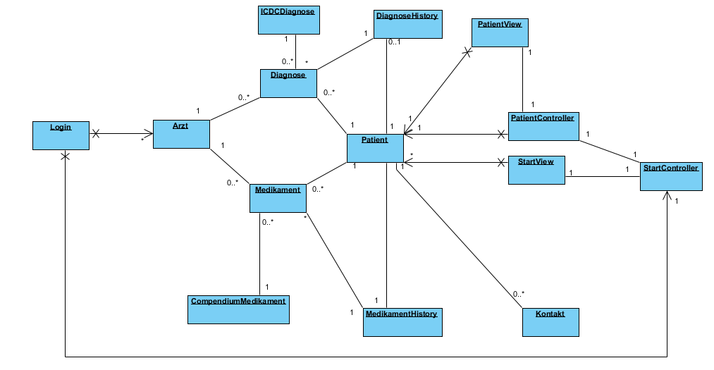
Domainmodell

Slide 3
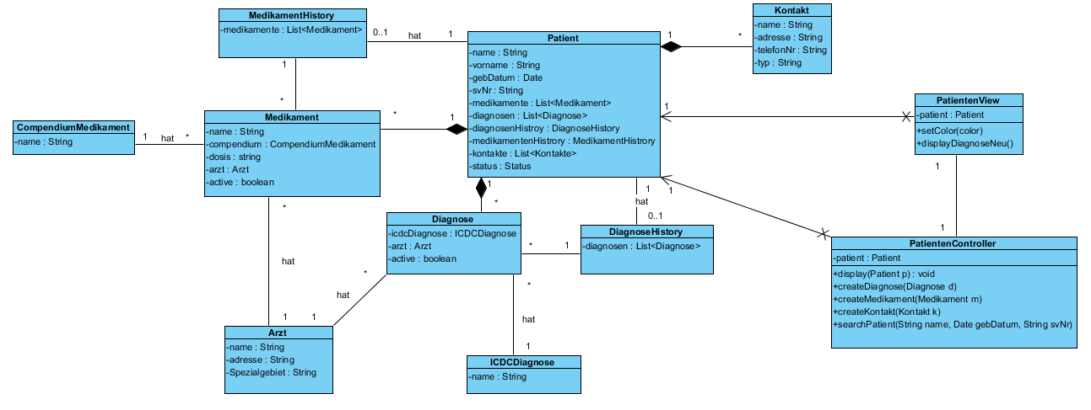
Klassendiagramm

Slide 4
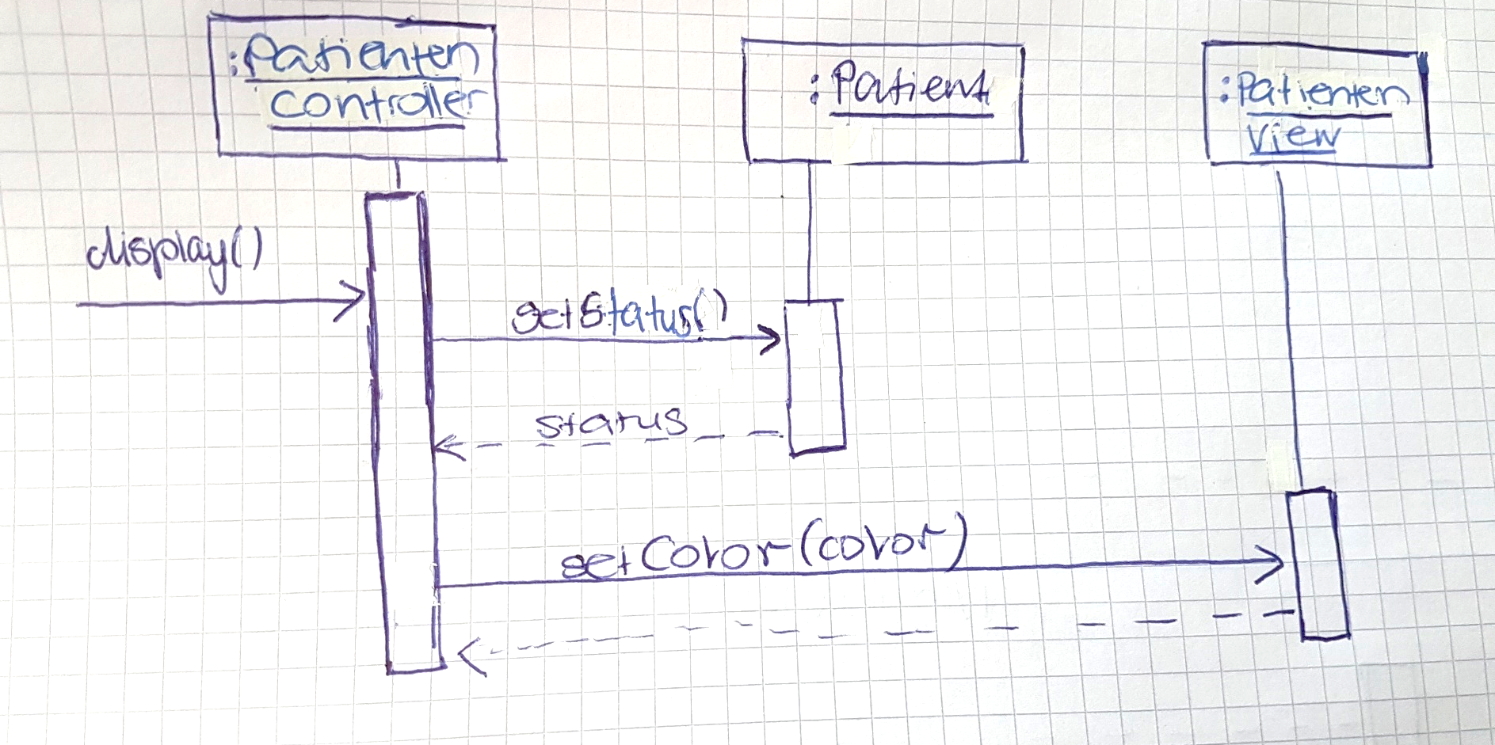
Sequenzdiagramm - Patientenampel

Slide 5
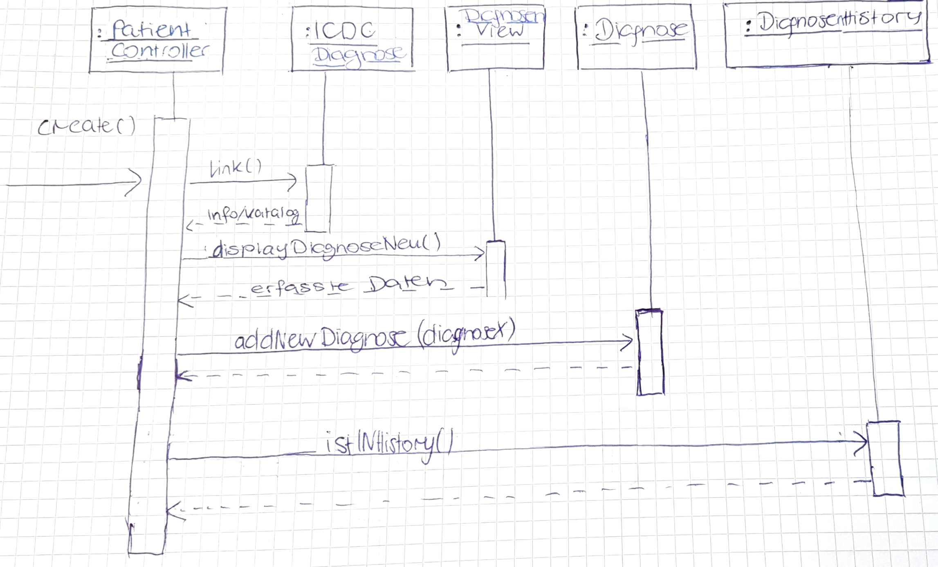
Sequenzdiagramm – Diagnose erfassen
Diagnose

